Slide 1
Δ10. ΟΙ ΤΕΧΝΕΣ
Αρχαία Ιστορία

Slide 2
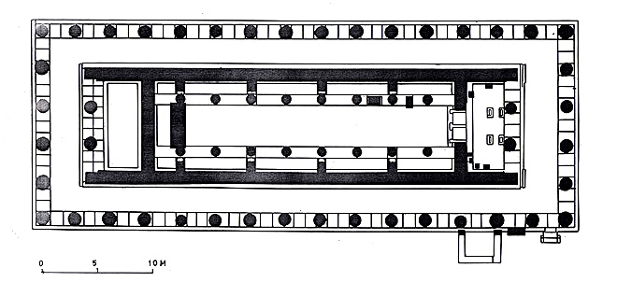
Μνημειακοί ναοί
Παλιό βιβλίο, 135
πέτρα και μάρμαρο
τα μέρη του ναού
1. πρόναος
2. σηκός
3. οπισθόδομος
4. το πτερό
αρχιτεκτονικοί ρυθμοί
1. δωρικός
2. ιωνικός

Slide 3
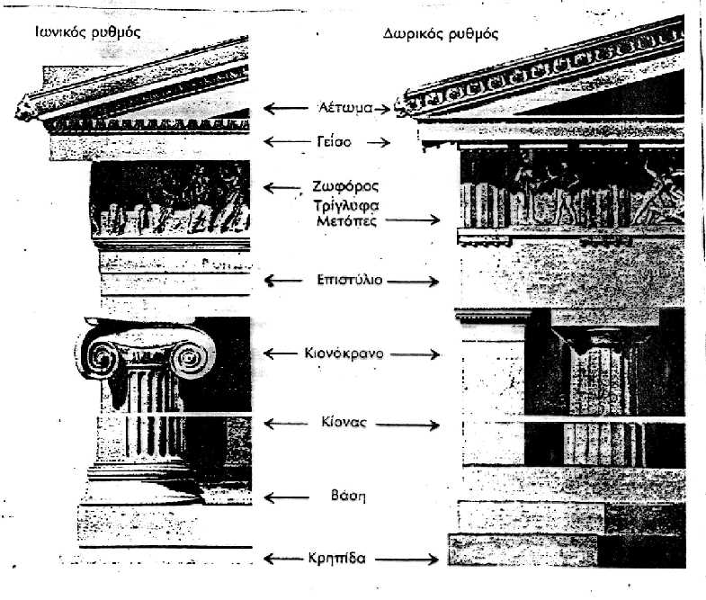
Δωρικός και ιωνικός ρυθμός
παλιό βιβλίο, σελίδα 134.

Slide 4
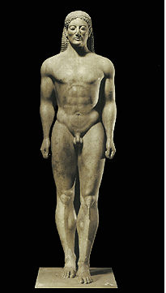
Οι κούροι
τυποποιημένοι και ακίνητοι
όρθιοι
γυμνοί
με καλογυμνασμένα σώματα
με πλούσια κόμη
προβάλλουν το αριστερό πόδι
κούρος της Ανάβυσσου, βιβλίο σελίδα 65

Slide 5
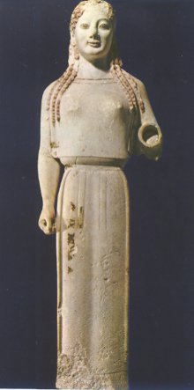
Οι κόρες
η πεπλοφόρος κόρη, παλιό βιβλίο, σελίδα 138
όρθιες
κομψά ντυμένες
καλοχτενισμένες
στολισμένες με πλήθος κοσμημάτων
λύγισμα των χεριών

Slide 6
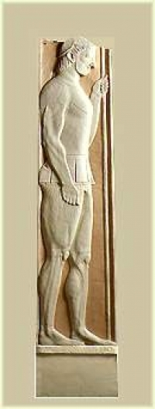
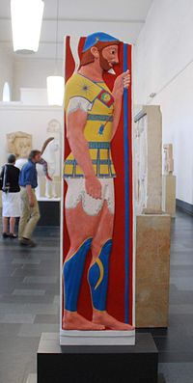
Επιτύμβιες στήλες
Μια από τις χαρακτηριστικές επιτύμβιες στήλες της Αττικής, χρονολογείται γύρω στα 510 π. Χ. και βρίσκεται στο Εθνικό Αρχαιολογικό Μουσείο της Αθήνας. Ο νεκρός εικονίζεται ως οπλίτης φορώντας περικνημίδες, θώρακα και κράνος, ενώ με το αριστερό χέρι κρατά δόρυ. Στη στήλη αυτή είναι γραμμένο τόσο το όνομα του νεκρού (ΑΡΙΣΤΙΟΝΟΣ) όσο και το όνομα του γλύπτη (ΕΡΓΟΝ ΑΡΙΣΤΟΚΛΕΟΣ).
παλιό βιβλίο, σελίδα 139

Slide 7
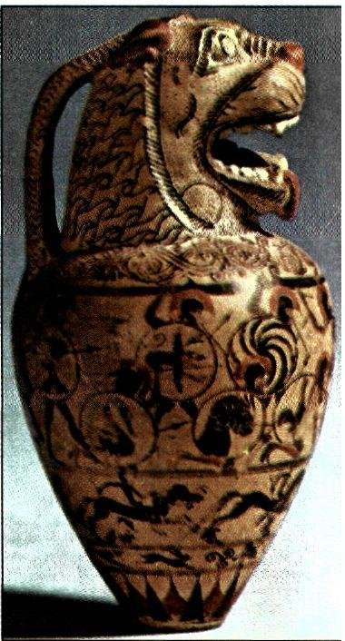
Κεραμική, 7^{ος} αι. π. Χ.
παλιό βιβλίο, σελίδα 141 μικρό αγγείο
Η Κόρινθος μονοπώλησε το εμπόριο των αγγείων σ’ όλη τη διάρκεια του 7^{ου} αιώνα π. Χ. και στα πρώτα χρόνια του 6^{ου}. Τα κορινθιακά αγγεία αυτής της εποχής, μικρά στο μέγεθος τα περισσότερα, διακρίνονται στο μεγαλύτερο μέρος τους από ακριβές και καθαρό σχέδιο. Στο μικρό αυτό κορινθιακό αγγείο, που το ύψος του φτάνει μόλις τα 7 εκατοστά, διαπιστώνεται η δεξιοτεχνία των Κορίνθιων κεραμέων.

Slide 8
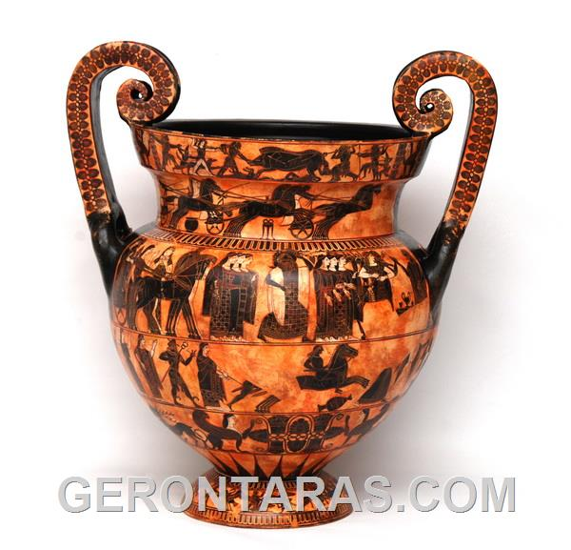
Μελανόμορφος ρυθμός
παλιό βιβλίο, σελίδα 142

Slide 9
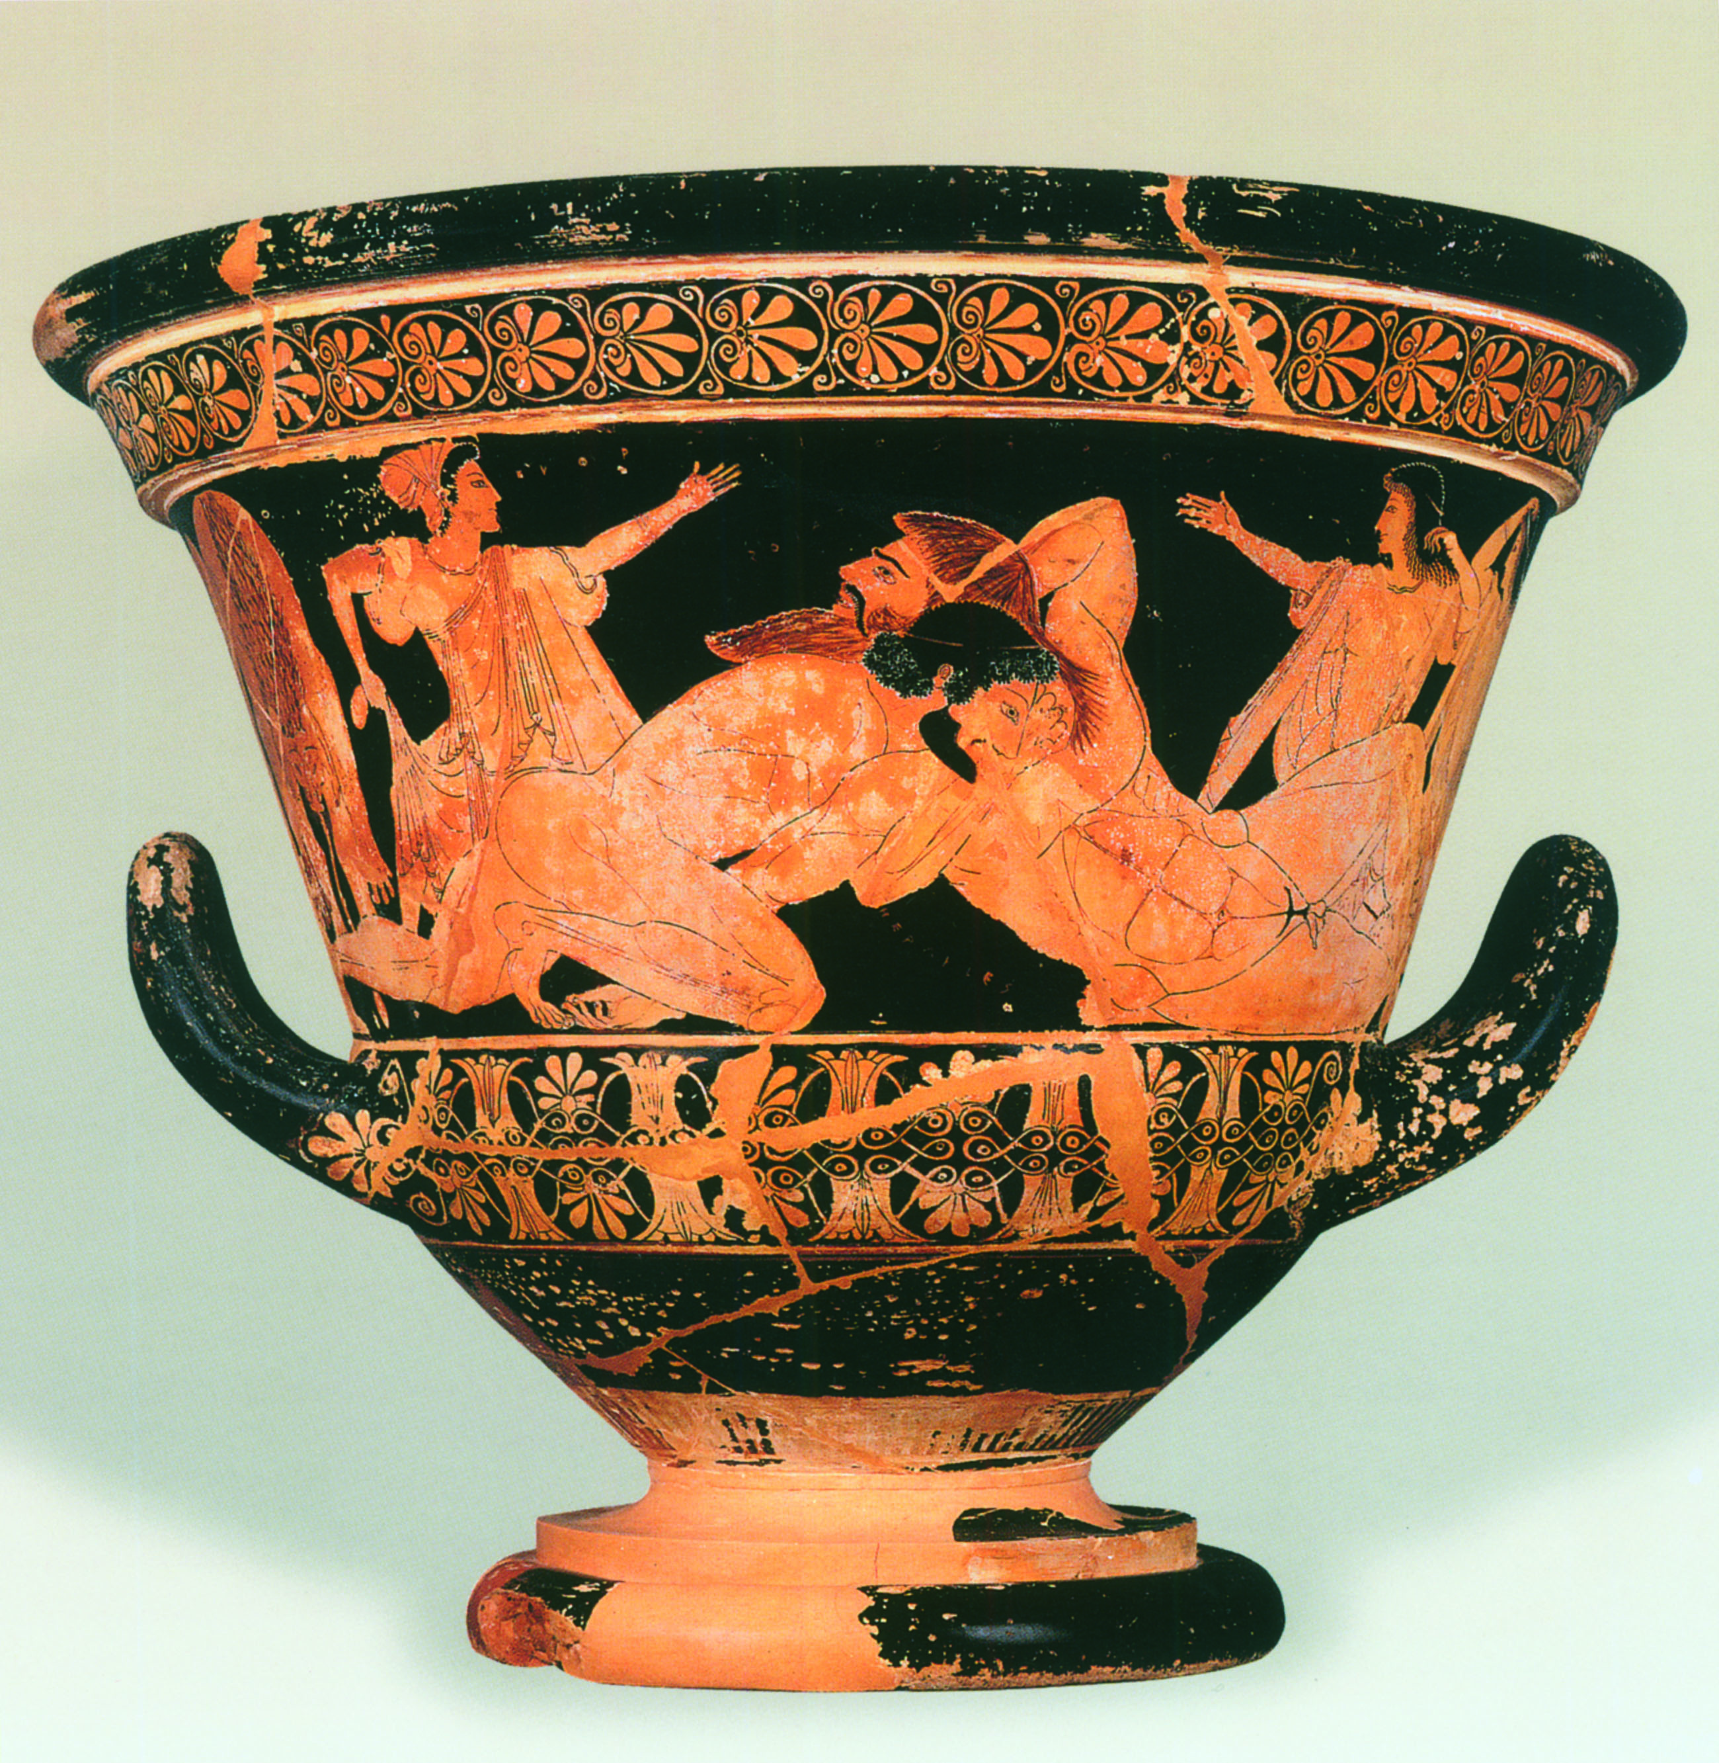
Ερυθρόμορφος ρυθμός
παλιό βιβλίο, σελίδα 143 (δεξιά)

Slide 10
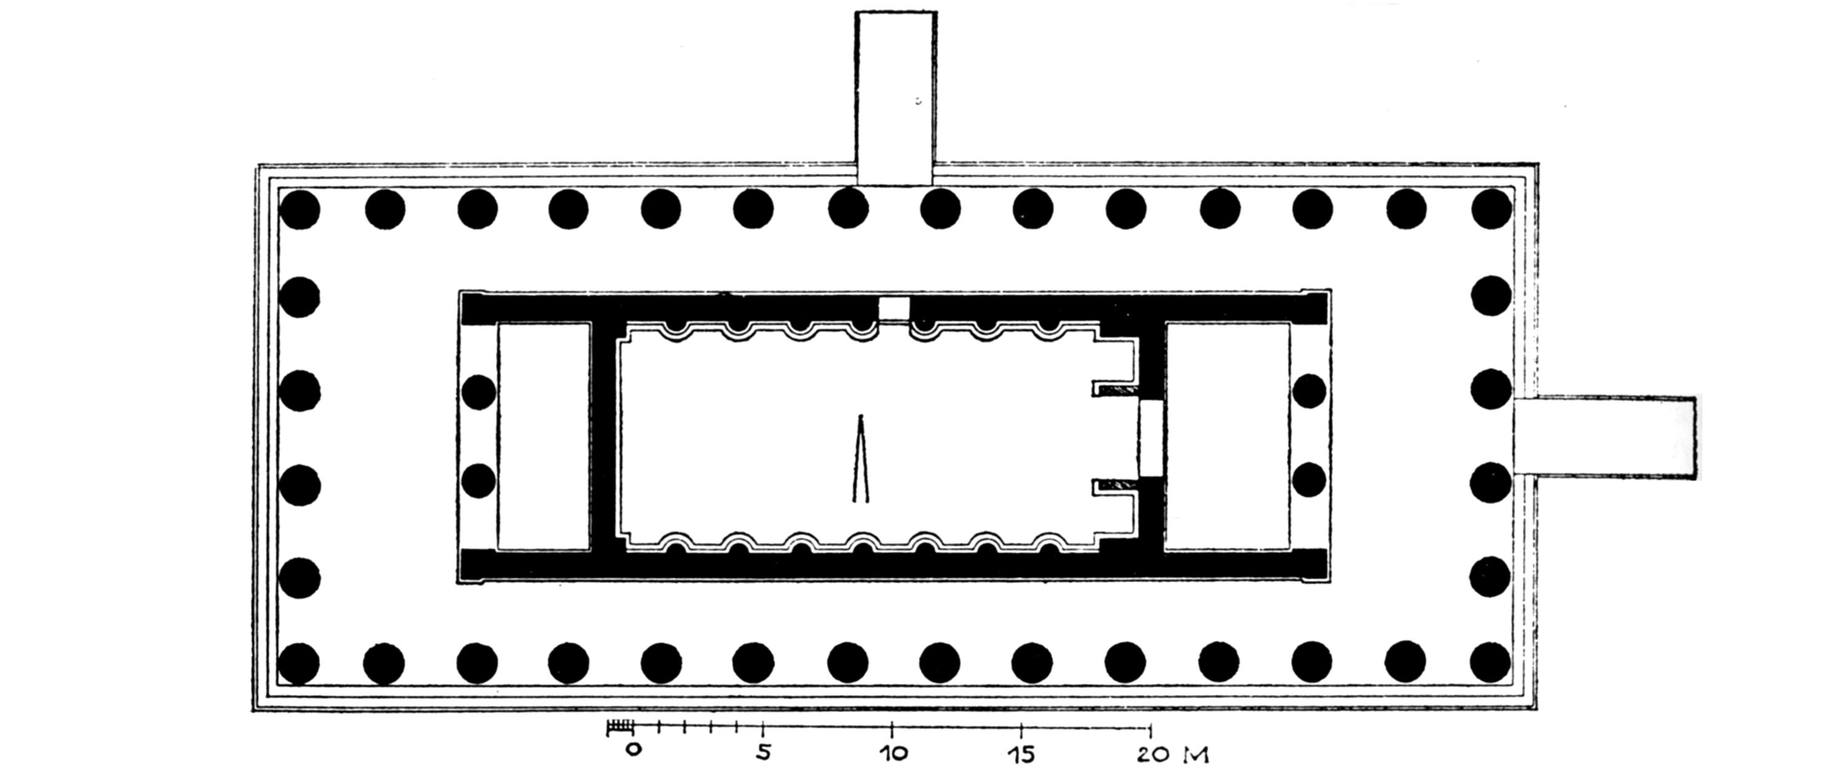

Slide 11
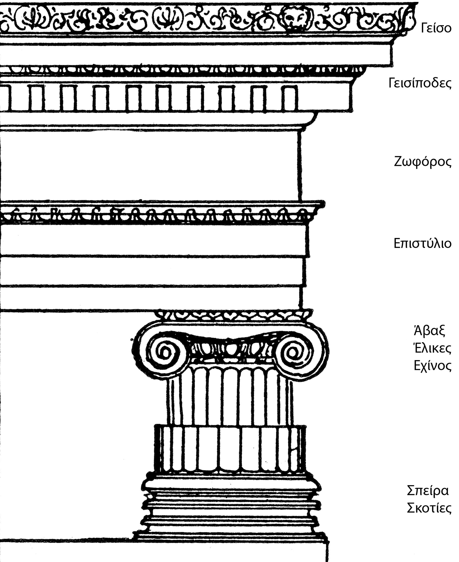

Slide 12
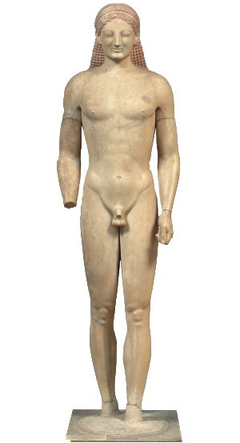

Slide 13
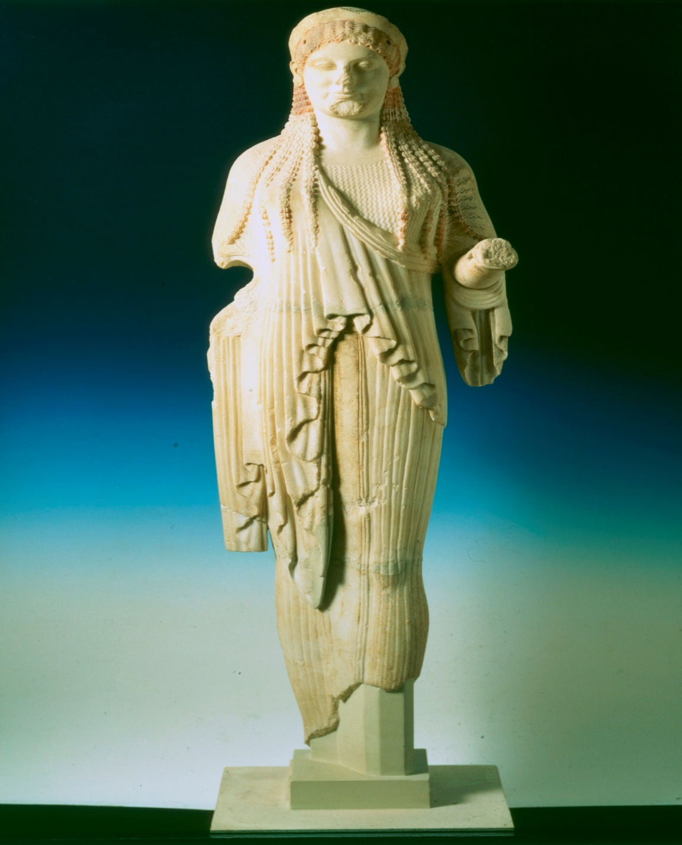

Slide 14
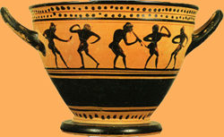

Slide 15
